Slide 1
7 КЛАС АЛГЕБРА
РОЗВ’ЯЗУВАННЯ ЗАДАЧ НА РУХ
ЗА ДОПОМОГОЮ СИСТЕМ ЛІНІЙНИХ РІВНЯНЬ

Slide 2
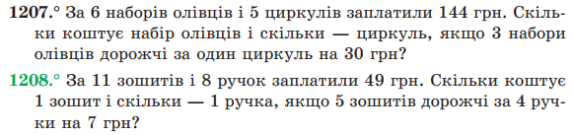

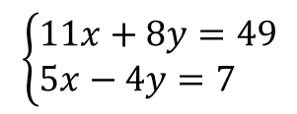
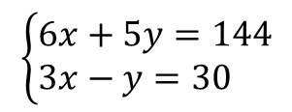
ПЕРЕВІКА ДОМАШНЬОГО ЗАВДАННЯ
$$\left\{\begin{aligned}&6x+5y=144 \\ &3x−y=30\end{aligned}\right.$$
$$\left\{\begin{aligned}&11x+8y=49 \\ &5x−4y=7\end{aligned}\right.$$
х= 14
y=12
x=3
y=2

Slide 3
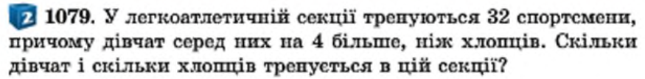
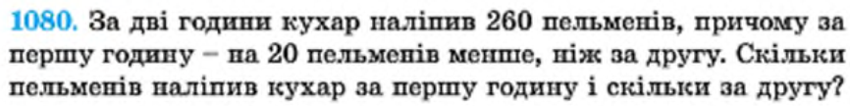
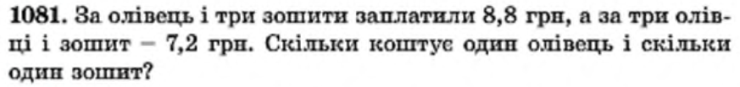
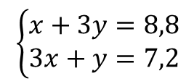
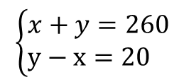
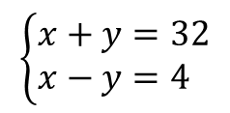
ПРАЦЮЄМО УСНО
$$\left\{\begin{aligned}&x+y=32 \\ &x−y=4\end{aligned}\right.$$
$$\left\{\begin{aligned}&x+y=260 \\ &y−x=20\end{aligned}\right.$$
$$\left\{\begin{aligned}&x+3y=8,8 \\ &3x+y=7,2\end{aligned}\right.$$

Slide 4
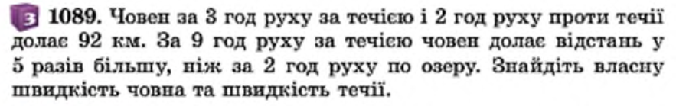

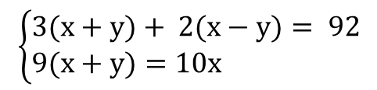
ЗАПИШІТЬ В ЗОШИТ!!!
Рух за т.р.
t=3 год
t=9 год
t=2 год
Рух озером
S=92 км
t=2 год
Рух проти т.р.
РОЗВ'ЯЗАННЯ
Нехай власна швидкість човна х км/год, а швидкість течії річки – у км/год.
Тоді швидкість човна за течією – (х+у) км/год, а проти течії – (х-у) км/год.
За 3 год руху за течією, човен долає 3(х+у) км, а за 2 год руху проти течіє 2(х-у) км.
Тому за 5 год, човен проплив (3(х+у)+ 2(х-у))км, що згідно умови задачі дорівнює 92 км.
Маємо перше рівняння: 3(х+у)+ 2(х-у)= 92
За 9 год руху за течією човен долає 9(х+у) км, а за 2 год руху по озеру 2х км.
Відстань за течією у 5 разів більша за відстань по озеру.
Маємо друге рівняння: 9(х+у)=5·2х
$$\left\{\begin{aligned}&3(х+у)+ 2(х−у)= 92 \\ &9(х+у)=10х\end{aligned}\right.$$
Для розв'язання задачі складемо систему рівнянь:

Slide 5
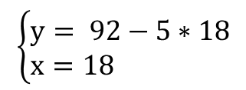
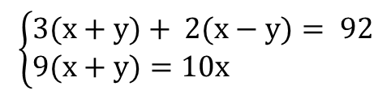
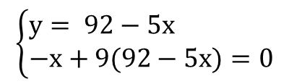
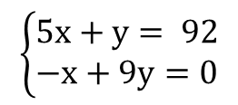
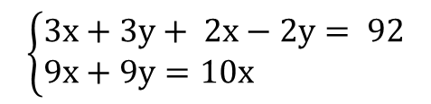
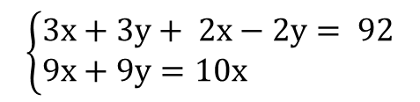
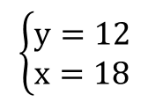
ПРИКЛАД. ЗАПИШІТЬ!!!
Розв’яжемо систему рівнянь:
$$\left\{\begin{aligned}&3(х+у)+ 2(х−у)= 92 \\ &9(х+у)=10х\end{aligned}\right.$$
$$\left\{\begin{aligned}&у= 92−5х \\ &−х+9(92−5х)=0\end{aligned}\right.$$
$$\left\{\begin{aligned}&3х+3у+ 2х−2у= 92 \\ &9х+9у=10х\end{aligned}\right.$$
-х+828-45х=0
-46х=-828
х=18
$$\left\{\begin{aligned}&3х+3у+ 2х−2у= 92 \\ &9х+9у=10х\end{aligned}\right.$$
$$\left\{\begin{aligned}&у= 92−5∗18 \\ &х=18\end{aligned}\right.$$
$$\left\{\begin{aligned}&5х+у= 92 \\ &−х+9у=0\end{aligned}\right.$$
$$\left\{\begin{aligned}&у=12 \\ &х=18\end{aligned}\right.$$
Отже, власна швидкість човна 18 км/год, а швидкість течії – 12 км/год
Відповідь. 18 км/год, 12 км/год.

Slide 6
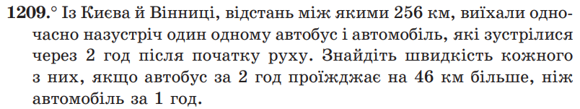
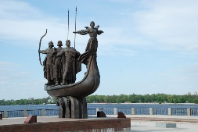
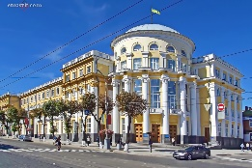

ПРАЦЮЄМО В ЗОШИТІ
2 год
256 км
РОЗВ’ЯЗАННЯ
Нехай швидкість автобуса – х км/год, а автомобіля – у км/год.
За дві години автобус проїхав 2х км, а автомобіль 2у км.
Відстань між містами (2х+2у) км, що згідно умови задачі дорівнює 256 км.
Маємо перше рівняння: 2х+2у =256
За дві години автобус проїждає на (2х-у) км більше, ніж автомобіль за 1 год., що згідно умови задачі дорівнює 46 км.
Маємо друге рівняння: 2х-у =46
Для розв'язання задачі складемо систему рівнянь:
$$\left\{\begin{aligned}\text{2х+2у =256 } \\ \text{2х-у =46 }\end{aligned}\right.$$

Slide 7
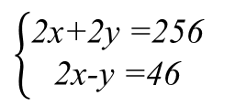
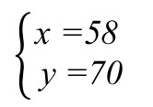
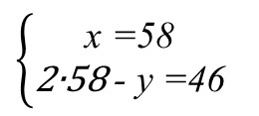
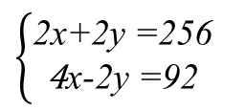

ПРАЦЮЄМО В ЗОШИТІ
Розв’яжемо систему рівнянь:
$$\left\{\begin{aligned}\text{2х+2у =256 } \\ \text{2х-у =46 }\end{aligned}\right.$$
$$\left\{\begin{aligned}\text{2х+2у =256 } \\ \text{4}\text{х-}\text{2}\text{у =}\text{92} \end{aligned}\right.$$
+
$$\left\{\begin{aligned}\text{х =}\text{58} \\ \text{2}\text{∙}\text{58 }\text{-} \text{у =}\text{46} \end{aligned}\right.$$
$$∙2$$
6х=348
х=58
116 – у = 46
у = 70
$$\left\{\begin{aligned}\text{х =}\text{58} \\ \text{у =}\text{70} \end{aligned}\right.$$
Отже, швидкість автобуса – 58 км/год, а автомобіля – 70 км/год.
Відповідь. 58 км/год, 70 км/год

Slide 8
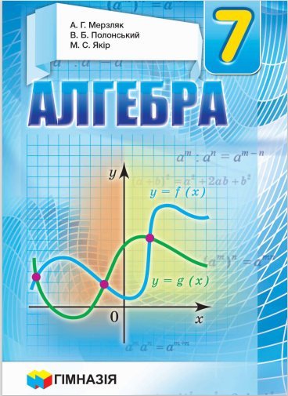
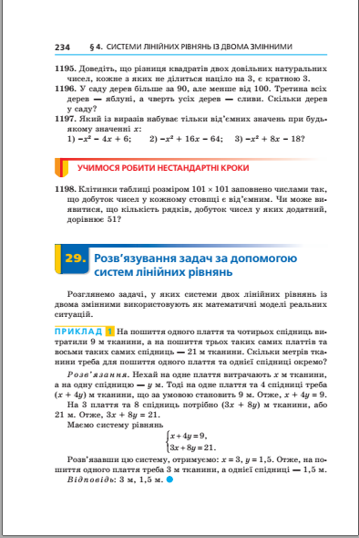
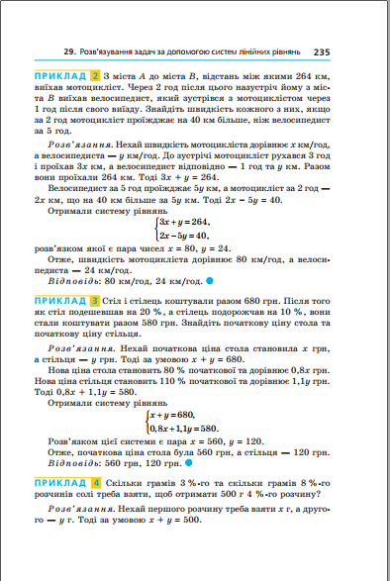
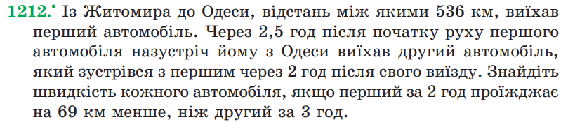
ДОМАШНЄ ЗАВДАННЯ
ОПРАЦЮВАТИ : П.29
(з підручника, видання 2020 р )
Бажаю творчих успіхів!

